Slide 1

Maquettage
Wireframing
Mockups
Zoning
prototypes

Slide 2
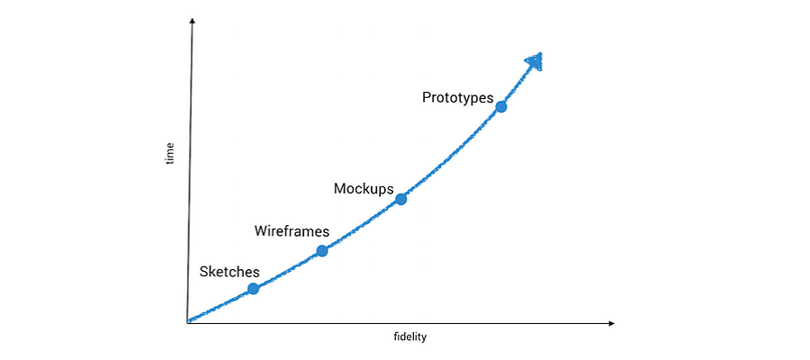

Slide 3
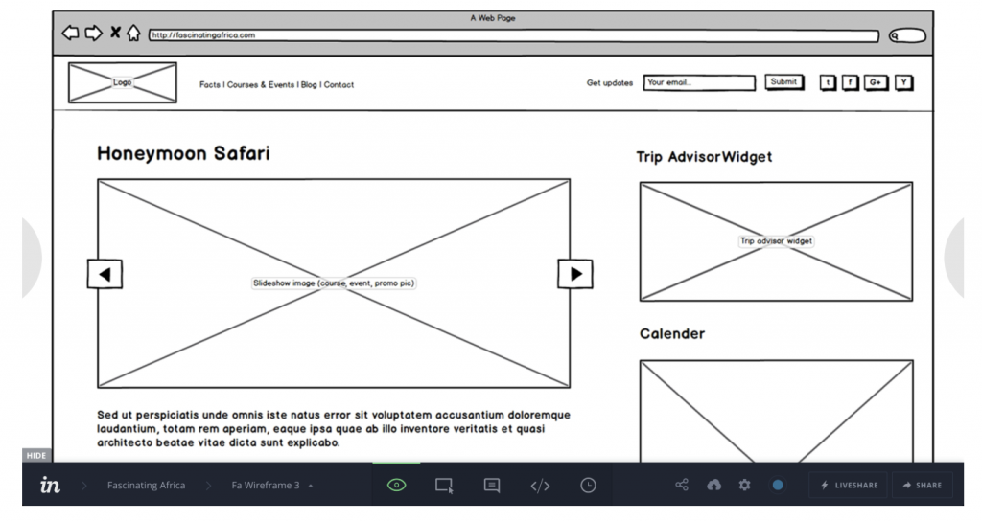
1- :
Wireframing
Wireframe, Le wireframe, un moyen basique de présenter un produit, peut décrire efficacement les structures et les mises en page. Wireframe est la représentation de base de la conception .Le Wireframe n'a pas besoin de trop se concentrer sur les détails, mais doit exprimer des idées de conception et ne doit manquer aucune partie importante. Un wireframe est comme un canal qui aide les membres de l'équipe à mieux comprendre leurs projets.

Slide 4
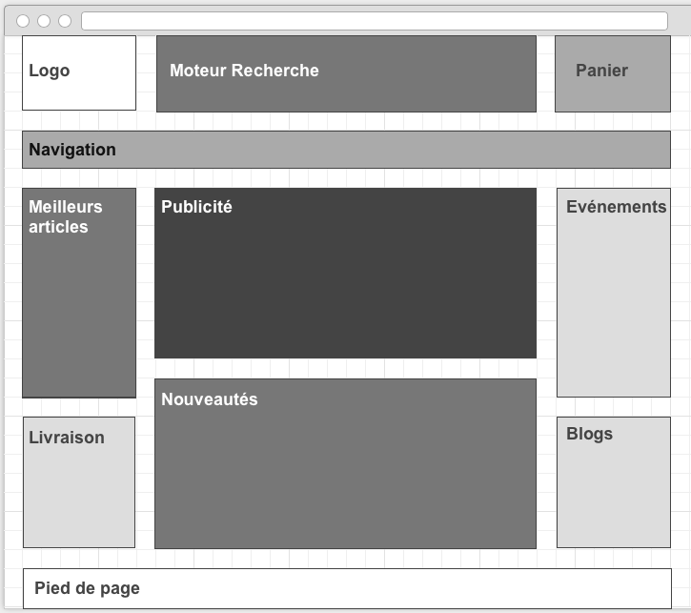
1- :
Zoning
le zoning web est l’organisation visuelle d’une page web. Concrètement, il s’agit de découper visuellement la page en plusieurs zones en fonction des besoins. Cette étape intervient généralement après avoir réalisé l’arborescence du futur site web. Ce plan du site permet d’avoir une idée générale du parcours de navigation des utilisateurs. Une fois ces travaux effectués, on peut commencer la partie web design.

Slide 5
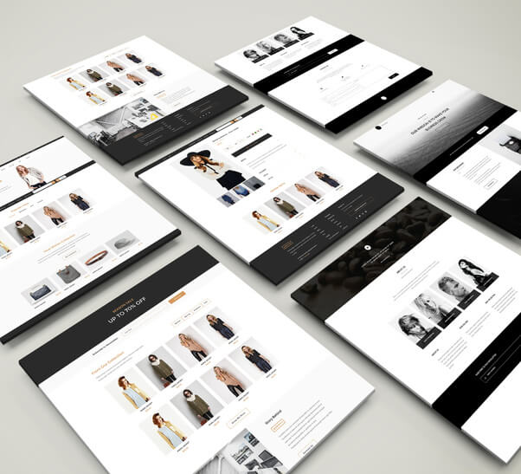

Mock-up :
Mockup, une sorte de diagramme de conception statique ,doit démontrer des cadres d'informations et présenter de manière statique le contenu et les fonctions. Contrairement à un wireframe, une maquette ressemble plus à un produit fini ou à un prototype, mais elle n'est ni interactive ni cliquable. C'est plutôt une représentation graphique. Cela peut être utile, par exemple, pour fournir aux investisseurs une image de la façon dont un produit fini peut être et aider les membres de l'équipe à revoir visuellement leur projet..

Slide 6
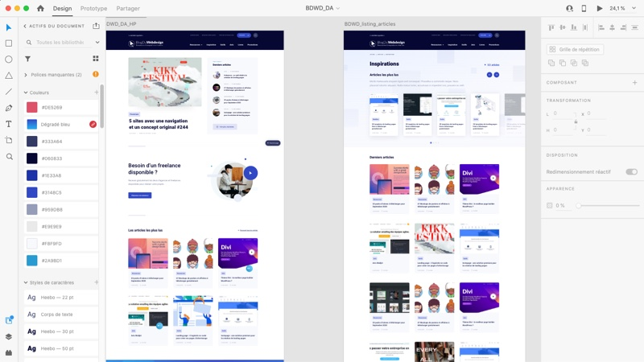
Prototype
Prototype est déjà très proche du produit fini. Ici, les processus peuvent être simulés et l'interaction de l'utilisateur peut être testée. Un prototype ressemble beaucoup au produit fini. Le prototypage précoce peut économiser beaucoup de temps et de coûts de développement, de sorte que le travail d'architecture de produit back-end ne sera pas vain en raison d'une conception déraisonnable de l'interface utilisateur. Un prototype est un excellent outil pour obtenir les retours des utilisateurs et tester le produit.

Slide 7
Quels outils sont disponibles pour les wireframes, les maquettes et les prototypes ?
,
-Il y a plusieurs outils qui pourraient nous aider à créer des wireframes, des maquettes et des prototypes (Illustrator,adobe xd,Sketch…)
-Lorsque on veut choisir une technologie , IL faut toujours trouver des réponses à ces questions et d’autre :
Cela veut-il la peine de passer votre temps a l’apprendre ?
Combien de temps faut-il pour s’adapter avec l’outil ?
A combien de temps on peut réellement développer un prototype en utilisant cet outil ?
Combien il faut payer pour utiliser cet technologie ? Et est-il digne ?

Slide 8
FIGMA | SKETCH | ADOBE XD
Browser-based app | Desktop and browser app | Desktop and mobile app
Most used between the three | Easy To Learn and use | Has the best prototyping features out of all the 3
it runs on any browser, including ChromeOS, Linux, macOS, and Windows | you can preview your designs easily on a mobile device | there is an iOS and Android version, allowing you to preview your work directly on mobile and tablet devices
Advanced prototyping | Great for mockups and wireframing | Limited offline option cause its it is a browser-based platform
All Free | Prototyping is very basic | No real-time collaboration
Limited offline option cause it is a browser-based platform | It is only available for macOS | The layout feature is not as progressive as Figma

Slide 9
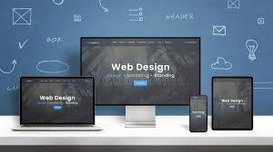
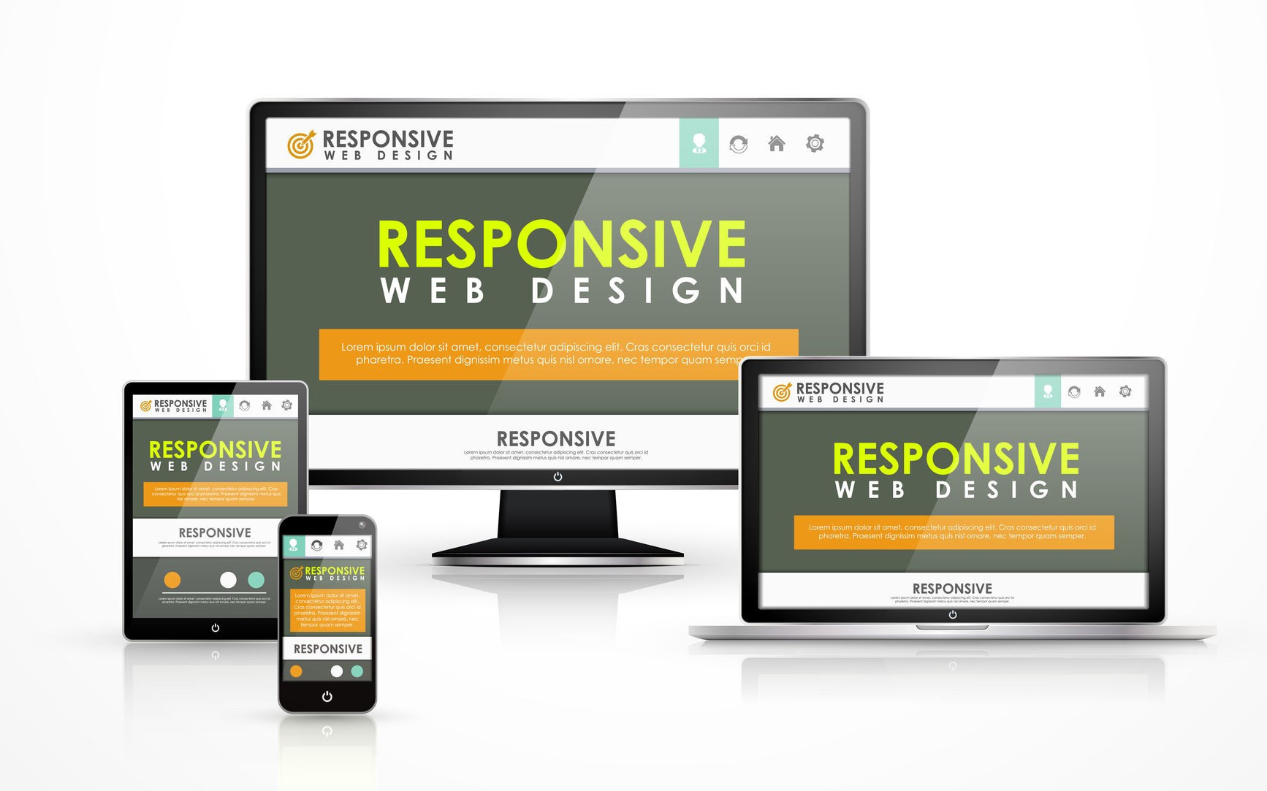

Responsive design
Tout simplement , on dit qu’un web design est responsive quand ce site peut adapter avec toutes les différentes taillles d’écrans,La page web devrait fonctionner sur le telephone , tablette et Desktop .

Slide 10
USER INTERFACE X USER EXPERIANCE
UI (User Interface)
UX(USER EXPERIANCE)
UI est le point d’interaction et de communication homme-machine dans un appareil , cela peut inclure des écrans d’affichage , des claviers , une souris et l’apparence d’un bureau ,c’est aussi le moyen par lequel un utilisateur interagit avec une application ou un site web
UX est comment un utilisateur interagit et experimente avec un produit ou un système,même si UI est évidemment une partie extrêmement importante de la conception , mais si on ne pourrions pas utiliser cet interface facilement , l’utilisateur sera mal a l’aise d’utiliser ce site

Slide 11
l’ergonomie d’un bon site web
L’ergonomie d’un produit web représente l’ensemble des aspects de l’interface en question permettant une utilisation efficace, agréable, facile
L’ergonomie web, facteur de réussite d’un bon site internet, s’apparente à trois éléments principaux :
l’utilité d’un site : savoir rendre les contenus d’un site intéressant
l’utilisabilité du site : savoir rendre un site simple d’accès et surtout facile à utiliser
le design graphique : ancrer une identité forte dans la mémoire de l’internaute
==> L’ergonomie d’un site internet permet donc à l’utilisateur de trouver ce qu’il cherche rapidement et dans un environnement graphique adapté et marquant, qui correspond à l’image que l’entreprise souhaite montrer.

Slide 12
Les 9 règles indispensables de l’ergonomie d’un bon site web :
1/ Une page d’accueil claire, simple et précise
2/ Des textes lisibles
3/ Pas de gadget :
Evitez autant que possible les animations et autres gadgets inutiles au site. Hormis le fait qu’ils ralentissent le temps de chargement du site, ils fatiguent énormément les yeux et surtout, exaspèrent les visiteurs qui passent leur temps à devoir les fermer ou jongler entre eux pour lire le reste de la page.
4/ Un affichage rapide
Les internautes sont des gens pressés en règle générale (et je sais de quoi je parle). Si vous ne souhaitez pas que votre visiteur ressorte aussi vite qu’il est entré, diminuez le poids de vos pages.

Slide 13
5/ Un plan de page lisible :
Chaque page doit avoir un titre et être aérée par une mise en page agréable. Utilisez des sous-titres, des paragraphes o courts et concis. Permettez à vos internautes de se repérer facilement .
6/ Des menus accessibles et intuitifs :
Votre menu doit être clair et accessible au premier coup d’œil.
7/ Une hiérarchie visuelle des éléments :
il faut que le regard des internautes soit orienté tout de suite par les éléments les plus importants de votre site. Pour ce faire, il faut veiller à ce que les éléments de votre site soient bien structurés en ajustant la position, la couleur et la taille des différents éléments. Mais également en maîtrisant le bon équilibre des espaces et des textes
8/ Un accès en 3 clics :
Même si cette règle peut être nuancée (l'important étant surtout la rapidité d'accès à l'information recherchée et la fluidité avec laquelle on y accède), garder cette règle en tête permet grandement d'améliorer la navigation. Au-delà, les internautes peuvent assimiler votre site à quelque chose de confus et peu pratique.

Slide 14
9/ Un accès optimisé sur les différents supports :
A l'heure où plus de la moitié des navigations s’effectuent sur un appareil mobile, votre site doit offrir une expérience optimale sur chacun de ces supports. Pour se faire, le responsive design permettra de faire varier automatiquement le mode d’affichage des pages en fonction de la taille de l’écran.

Slide 15
Charte graphique
Est une document qui va contenir l'ensemble des éléments graphiques de votre entreprise, par exemple (les codes couleurs , les typographiques c'est à dire les polices , les logo ...) , donc la charte graphique doit tenir compte de tout les supports de communication (que ce soit les affiches ,les cartes de visite , les sites web, les applications mobile...est puit donc encore pas mal d'autres support .
Et la chartes graphique va permettre que votre identité visuelle soit cohérente sur l'ensembles des ces support .et aussi grace à la charte graphique votre marque sera représenté d'une façon uniforme et professionnel .

Slide 16
Les éléments clés d’un charte graphique
-IL Y’A cinq élément qu’il faut respecter avant de créer votre charte graphique :
1: mission et vision
2: audience cible
3: la personnalité
4: astuce
5: les valeurs

Slide 17

Merci pour votre attention

